Slide 1
Дев’яте жовтня Класна робота Аналіз твору «Захар Беркут»

Slide 2
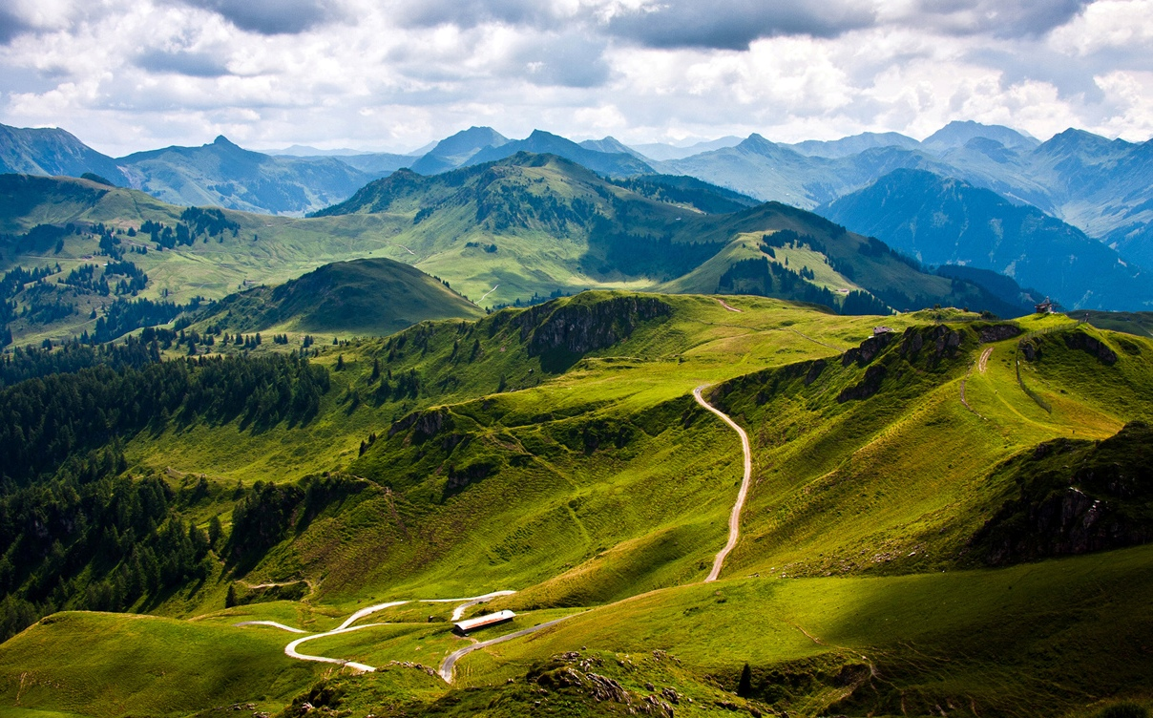
Літературний рід Епос

Slide 3
Жанр Історична повість

Slide 4
Підзаголовок «Образ громадського життя Карпатської Русі в XIII віці»

Slide 5
Епіграф «Дела давно минувших дней, // Преданья старины глубокой…» - слова з поеми «Руслан і Людмила» (1817—1820) Олександра Пушкіна. Являють собою перекладену Пушкіним цитату з поеми Джеймса Макферсона «Картон» (1765), приписаної легендарному давньокельтському бардові Оссіану.

Slide 6
Тема Боротьба громад Карпатської Русі проти монгольських завойовників під час навали на західноруські землі в 1241 р.

Slide 7
Ідея Піднесення мужності, патріотизму, згуртованості громади в боротьбі з ворогом; засудження зрадництва, жадоби влади й збагачення.

Slide 8
Літературний стиль Романтизм
Джерело
https://ukrclassic.com.ua/katalog/f/franko-ivan/3573-analiz-zakhar-berkut-franko

